Slide 1
Edukacija vezana uz programski jezik
Java
dr. sc. Branko Mihaljević
Aleksander Radovan
HUJAK
Hrvatska udruga Java korisnika
Croatian Java User Association
www.hujak.hr
Notes:
OK

Slide 2
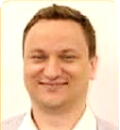
O nama
Branko Mihaljević
Aleksander Radovan
dr.sc., mr.sc., DSM
Edukator, Software Architect, poduzetnik…
Predsjednik HUJAK-a (5 g.) i jedan od osnivača
Iskustvo:
Java SE i EE iskustvo (17+ g.)
Viši asistent – FER (12 g.) Predavač – Algebra i VERN‘ (2 g.) Viši predavač – RIT Croatia (3 g.)
CTO/suvlasnik razvojne tvrtke (7 g.) CEO/vlasnik consulting tvrtke (4 g.)
dipl.ing., dr.sc. kandidat
Edukator, Software Architect / Developer, Scrum Master…
Predsjednik Odbora za obrazovanje HUJAK-a
Iskustvo:
Java SE i EE iskustvo (12+ g.)
Viši predavač – TVZ (11 g.), VVG (6 g.), Algebra (3 g.), RIT Croatia (2 g.)
Voditelj (Java) razvoja – KING ICT

Slide 3
Ukratko o Javi
Jedan od najpopularnijih objektno-orijentiranih programskih jezika opće namjene
Osnovni ciljevi:
jednostavnost, objektna orijentiranost i poznatost
robusnost i sigurnost
arhitekturna neutralnost i prenosivost
visoke performanse
interpretiranje, višenitnost i dinamičnost
Najvažnije značajke:
Write Once Run Anywhere
Bytecode i Java Virtual Machine (JVM)

Slide 4
Malo povijesti
Kako se stvarala Java…
HUJAK – osnovan u prosincu 2011.
U međuvremenu HUJAK organizirao 16 konferencija
6x JavaCro, 4x Javantura, 4x Java Days @HrOUG, 2x WebCamp
Java javna objava
1995-3-23
Java 1 JDK 1.0 Oak
Java 1.1 JDK 1.1
Java 1.2 J2SE 1.2 Playground
Java 1.3 J2SE 1.3 Kestrel
Java 1.4 J2SE 1.4 Merlin
Java 5 J2SE 5.0 Tiger
Java SE 6 Mustang
Java SE 7 Dolphin
Java SE 8 Spider
Java SE 9
Java SE 10
1996-1-23
1997-2-19
1998-12-8
2000-5-8
2002-2-6
2004-9-30
2006-12-11
2010-1-27
2011-7-28
2014-3-18
2017-9-21
2019
1995
1998
2001
2004
2007
2010
2013
2016
2019
© 2017, HUJAK
1995
1998-5
1999-12-12
2001-9-24
2003-11-11
2006-5-11
2009-12-10
2011-12-13
2013-6-12
2017/18
Java JDK Alpha / Beta
JPE Java Professional Edition
J2EE 1.2
J2EE 1.3
J2EE 1.4
Java EE 5
Java EE 6
HUJAK
Java EE 7
Java EE 8
Notes:
https://technology.amis.nl/2014/10/10/javaone-2014-roadmaps-for-the-near-future-of-java/#prettyPhoto

Slide 5
Zašto Java?
Od enterprise aplikacija do malih "pametnih" uređaja (npr. Internet of Things)
Ugradbeno, prožimajuće, sveprisutno računarstvo
Velik ekosustav koda, biblioteka i alata
Otvoreni kod i prenosivost
Podrška najvećih IT korporacija
Android! ☺
Java is not just a language, Java is a platform!
James Gosling
Danas čak 50-ak programskih jezika za JVM
Groovy, Scala, Clojure, Kotlin, JRuby, Jython …

Slide 6
Koliko je Java rasprostranjena?
Kontinuirani rast i razvoj Jave već 22 godine
#1 razvojna platforma na svijetu
10 milijuna Java developera
800.000 Java certifikata
15 milijardi uređaja koje sadrže Javu
2 milijarde automobilskih uređaja
350 milijuna medicinskih uređaja
97% profesionalnih radnih stanica
1 milijarda Java downloada
Izvor: Oracle prezentacija, listopad 2016

Slide 7
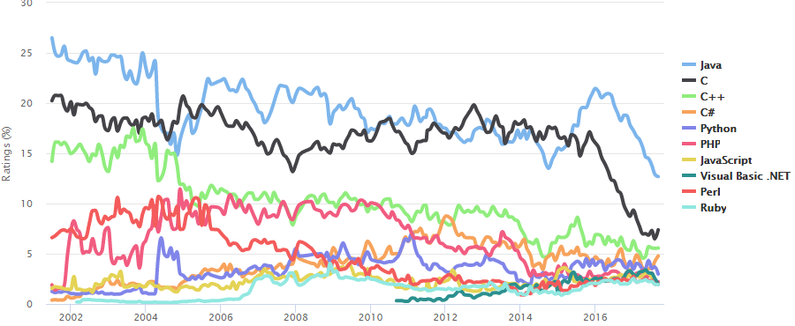
Popularnost jezika Java
Indeks TIOBE za rujan 2017.
Rang | Jezik | Udio
1. | Java | 12,687%
2. | C | 7,382%
3. | C++ | 5,565%
4. | C# | 4,779%
5. | Python | 2.983%
Izvor: Tiobe index, www.tiobe.com, rujan 2017
Notes:
http://www.tiobe.com/index.php/content/paperinfo/tpci/index.html
4th place Objective-C in 2015!!!

Slide 8
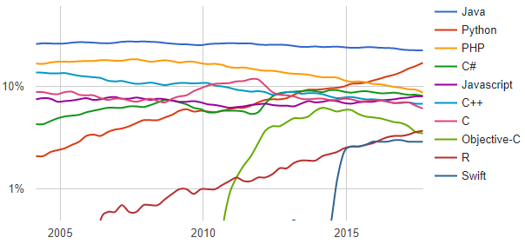
Popularnost jezika Java
Indeks PYPL (PopularitY of Programming Language) za rujan 2017.
Rang | Jezik | Udio
1 | Java | 22.4 %
2 | Python | 17.0 %
3 | PHP | 8.7 %
4 | C# | 8.1 %
5 | JavaScript | 8.0 %
6 | C++ | 6.8 %
7 | C | 6.1 %
8 | R | 3.7 %
9 | Objective-C | 3.5 %
10 | Swift | 2.9 %
Izvor: PYPL PopularitY of Programming Language, pypl.github.io, rujan 2017, © Pierre Carbonnelle
Notes:
http://pypl.github.io/PYPL.html
The PYPL PopularitY of Programming Language Index is created by analyzing how often language tutorials are searched on Google.
The more a language tutorial is searched, the more popular the language is assumed to be. It is a leading indicator. The raw data comes from Google Trends.
If you believe in collective wisdom, the PYPL Popularity of Programming Language index can help you decide which language to study, or which one to use in a new software project.

Slide 9
Istraživanje Stack Overflow
Izvor: Developer Survey Results 2017, stackoverflow, 2017, insights.stackoverflow.com/survey/2017#technology
Notes:
http://data.stackexchange.com/stackoverflow/query/440749/anonymous-feedback-votes-over-time-on-a-specific-tag?tagname=java&ref=survey-2016#graph

Slide 10
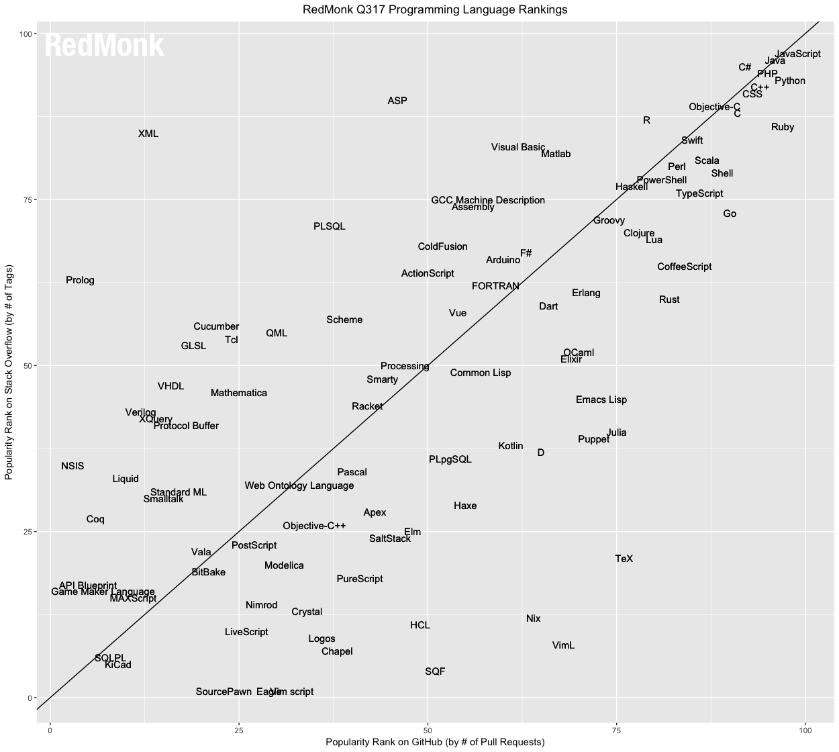
GitHub & Stack Overflow
1. JavaScript
2. Java
3. Python
4. PHP
5. C#
6. C++
7. CSS
8. Ruby
9. C
10. Objective-C
Izvor: The RedMonk Programming Language Rankings, RedMonk, lipanj 2017, redmonk.com/sogrady/2017/06/08/language-rankings-6-17/
Notes:
https://redmonk.com/sogrady/category/programming-languages/
http://redmonk.com/sogrady/2016/07/20/language-rankings-6-16/
http://redmonk.com/hist-rankings-full.html

Slide 11
Java u Hrvatskoj?
Vrlo popularan jezik/platforma ☺
Danas praktički na svim studijskim programima računarstva i informatike visokih škola, veleučilišta i sveučilišta u Hrvatskoj
U skladu s praksom uvodnih predmeta programiranja studija računarstva najpoznatijih sveučilišta u SAD-u
Srednje škole?
Nešto kompleksnija i zahtjevnija provedba, ali moguća
Primjer: Eksperimentalni strukovni kurikulum za kvalifikaciju Tehničar za računalstvo
Osnovne škole?
Potencijalno krenuti s osnovama programiranja

Slide 12
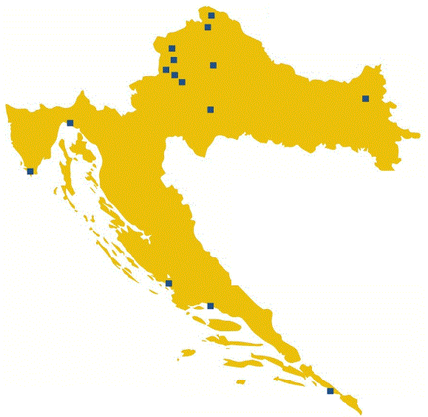
Računarstvo i informatika u RH
Gdje studirati računarstvo i informatiku u Hrvatskoj?
15+ gradova: Čakovec, Dubrovnik, Krapina, Križevci, Osijek, Pula, Rijeka, Sisak, Split, Šibenik, Varaždin, Velika Gorica, Zabok, Zagreb, Zaprešić
33+ obrazovne institucije, uključivo:
6 javnih sveučilišta
13 privatnih visokih škola
80+ obrazovnih programa
Dodiplomskih (3-4 godine)
Diplomskih (1-2 godine)
Poslijediplomskih
Specijalističkih
Notes:
http://www.bug.hr/bug/svibanj-2017/94451.aspx

Slide 13
Kako započeti?
Scratch (7-16 g.) i ScratchJr (5-7 g.)
scratch.mit.edu, MIT Media Lab
Alice (11-18 g.)
www.alice.org, Carnegie Mellon University
Greenfoot (13-20+ g.)
www.greenfoot.org, University of Kent
BlueJ (15-20+ g.) i jGRASP
Eclipse, IntelliJ IDEA, NetBeans …
Izvor: Alice, Greenfoot, and Scratch – A Discussion, Utting et al., ACM Trans. Comp. Edu. 10, 4, Article 17, studeni 2010.
Notes:
Utting, I., Cooper, S., Kolling, M., Maloney, J., and Resnick, M. 2010. Alice, greenfoot and scratch – A discussion. ACM Trans. Comput. Educ. 10, 4, Article 17 (November 2010), 11 pages. DOI = 10.1145/1868358.1868364. http://doi.acm.org/10.1145/1868358.1868364

Slide 14
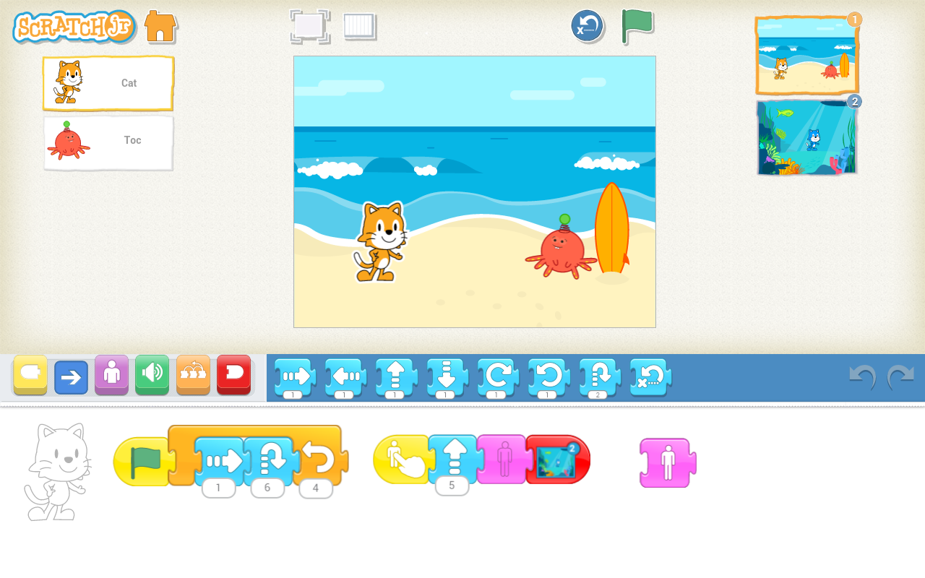
ScratchJr

Slide 15
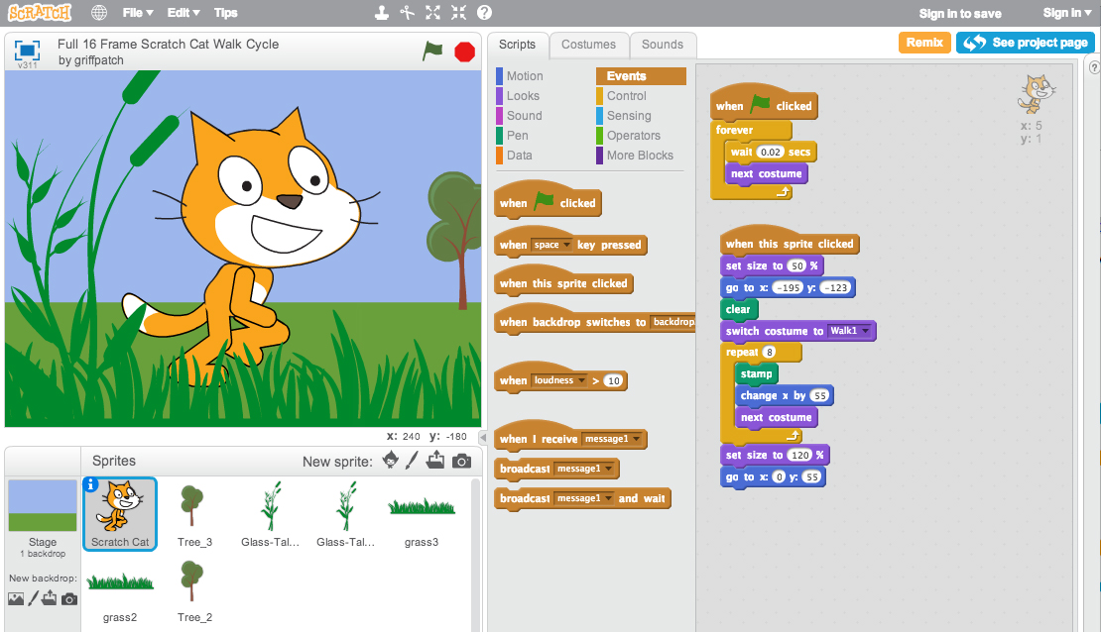
Scratch

Slide 16
Alice
Početno obrazovno razvojno okruženje
razvijeno na Sveučilištu Carnegie Mellon
prilagođeno učenicima bez iskustva u programiranju
Inovativno programsko okruženje
inicijalno zasnovano na blokovskom programiranju
omogućava jednostavno stvaranje animacija, interaktivnih priča i igara
Oblikovano za usvajanje računalnog razmišljanja te osnovnih principa programiranja, a kasnije i objektne orijentacije

Slide 17
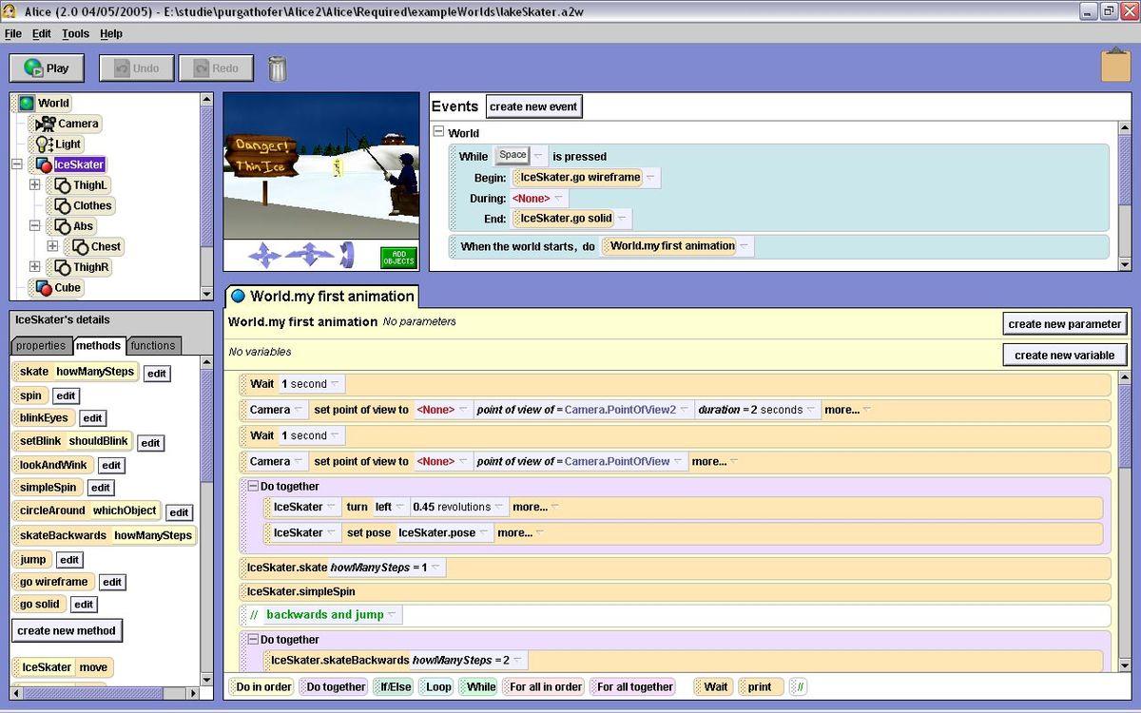
Alice

Slide 18
Alice
Alice 2.4 – jednostavnija i češće korištena kod mlađih učenika zbog jednostavnosti i zanimljivih animiranih likova
može izvoditi na slabijim računalima
Alice 3.3 – novija i složenija, zastupljenija je kod starijih učenika
instalira se kao dodatak postojećeg razvojnog okruženja NetBeans nad platformom Java SE (8)
pruža mogućnost izravnog uređivanja izvornog koda te time značajno olakšava prijelaz na naprednije programiranje u Javi
Besplatno za nekomercijalnu upotrebu
Na svim operacijskim sustavima za koje postoji JVM
Brojni materijali za instruktore i učenike

Slide 19
Greenfoot
Greenfoot – interaktivno razvojno okruženje za Javu
prvenstveno razvijeno za primjenu u srednjim školama te uvodnim predmetima programiranja visokih škola
razvija i održava Computing Education Group sa Sveučilišta u Kentu uz podršku kompanije Oracle
objavljen pod licencijom GPL i dostupan je za sve operacijske sustave koji podržavaju JVM

Slide 20
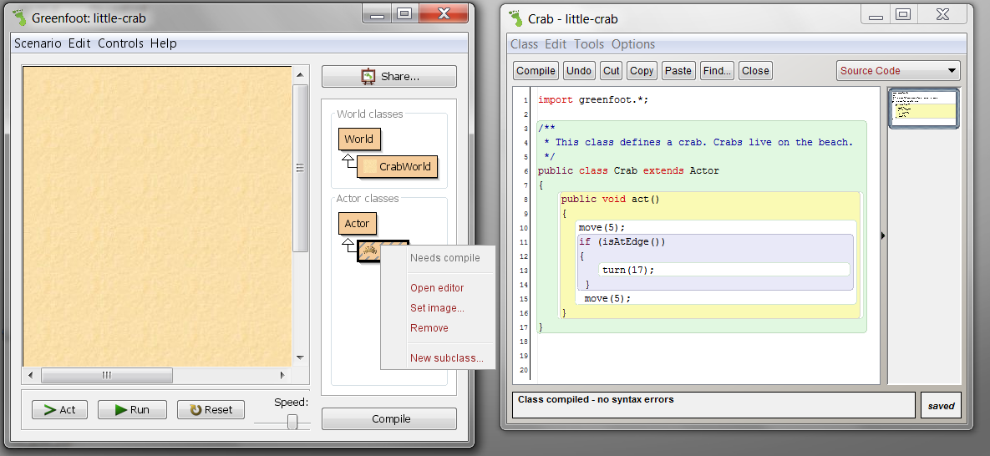
Greenfoot

Slide 21
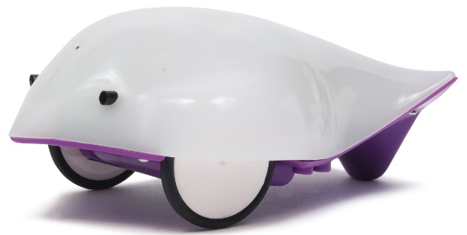
Finch Robot
Finch Robot – mali školski robot s motorom, akcelerometrom, zujalicom, LED svjetlima te senzorima osvjetljenja, temperature i prepreka
podržava različite programske jezike, pa su tako za mlađe učenike prikladni Snap! i Scratch, za nešto starije Python, Jython i Greenfoot, a za najstarije Java, JavaScript, C, C++, C#, i Scala

Slide 22
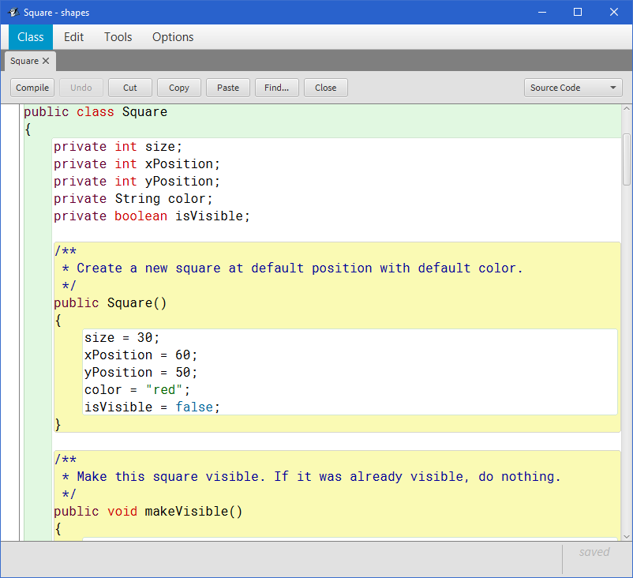
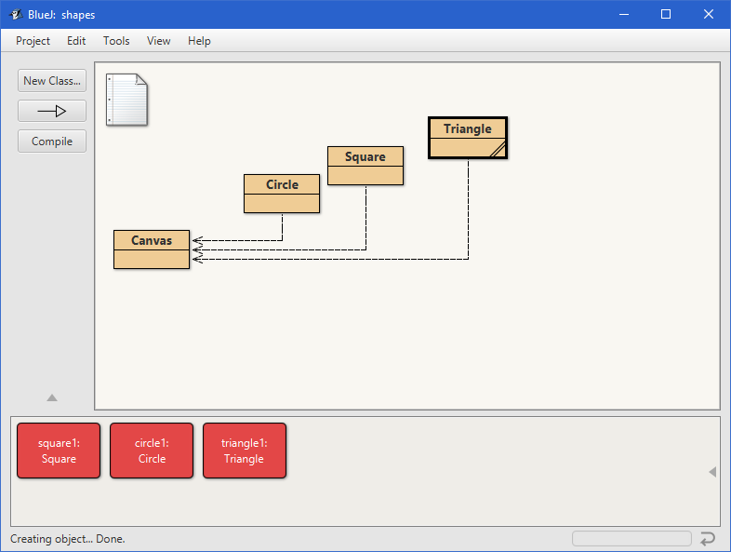
BlueJ

Slide 23
STEM revolucija u Hrvatskoj
Croatian Makers
Logo, mBot, Scratch, Arduino, micro:bit, Little Bits…
Digitalna akademija
ScratchJr, RunMarco, Studio Code, Play Lab, Scratch i App studio, micro:bit, Arduino…
Udruga Programerko
Udruga za darovitost "Dar"
…

Slide 24
Primjerenost programa
Preporučena dob učenika za određena razvojna okruženja i programske jezike

Slide 25
go.java

Slide 26
Java zajednica
Java User Group (JUG)
350+ formalnih i neformalnih Java zajednica s više od 460000 članova
Organizacija skupova, radionica i konferencija, evaluacija tehnologija, recenzija publikacija …
Java Community Process (JCP)
Mehanizam razvoja standarda tehničkih specifikacija JSR (Java Specification Request)
Java Champions
Počasna titula

Slide 27
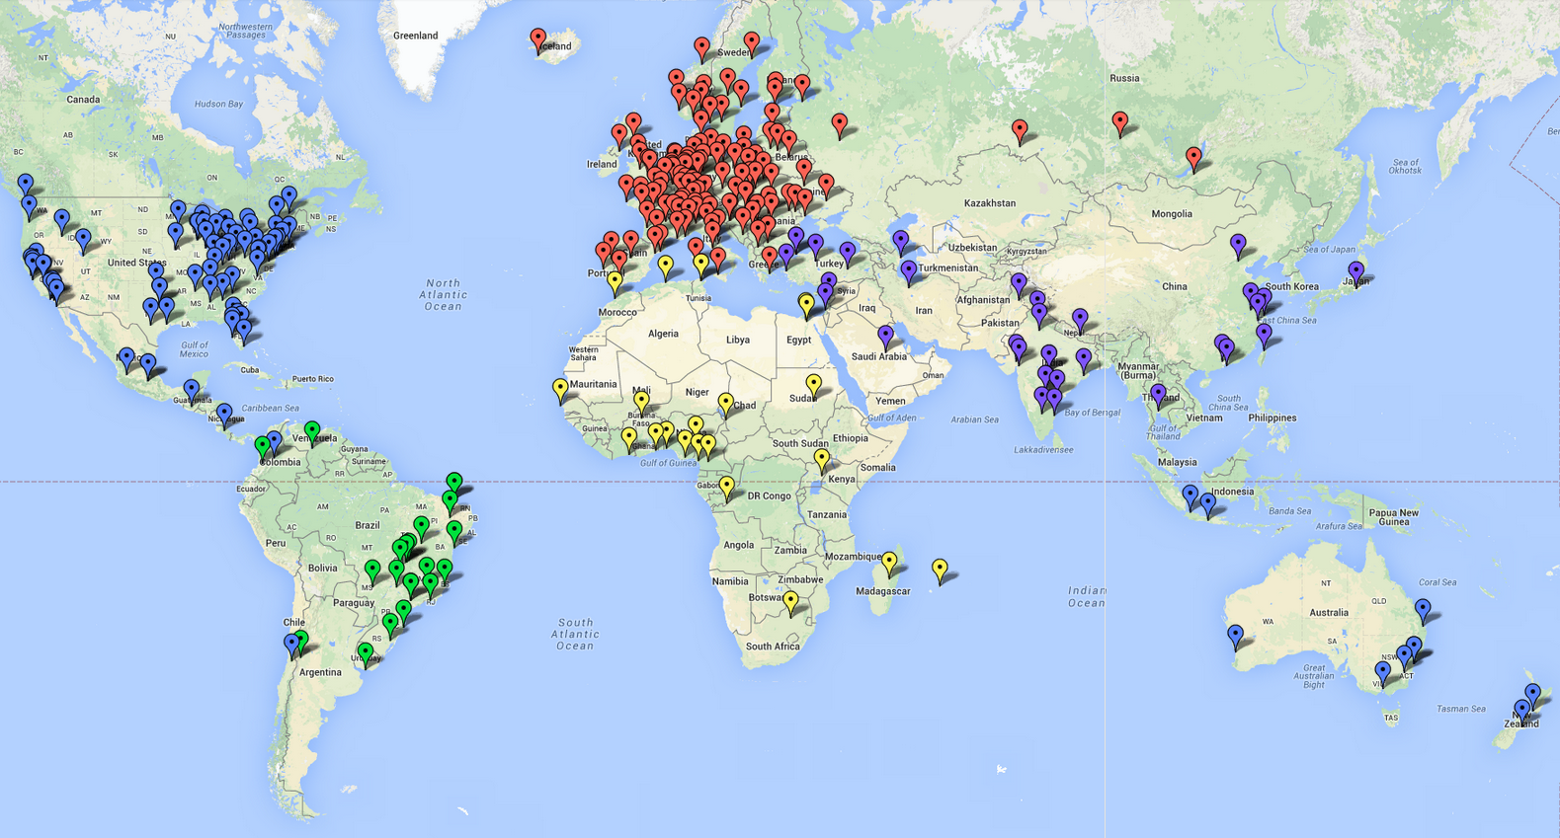
350+ JUG-ova na svijetu
Notes:
http://mapme.com/java-use-groups

Slide 28
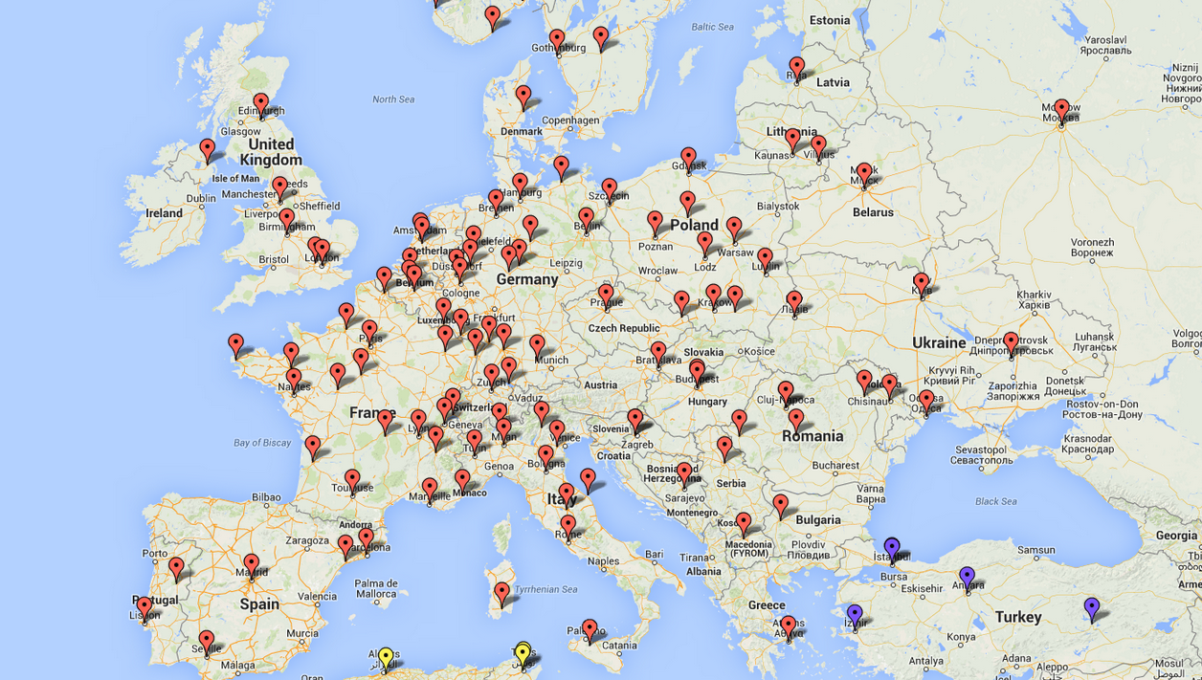
100+ JUG-ova u Europi
Hrvatska udruga Java korisnika – HUJAK
neprofitna udruga građana koji su tijekom svog profesionalnog, znanstvenog ili stručnog rada bili uključeni u razvoj ili korištenje neke od tehnologija vezanih uz jezik i platformu Java.

Slide 29
Udruga HUJAK
Osnovana 13. prosinca 2011.
Članstvo >1000 članova
45 pravnih osoba + 250 članova pojedinaca
Cilj: promicanje znanja, značaja i prisutnosti tehnologija vezanih uz jezik i platformu Java te drugih srodnih tehnologija, kroz:
informiranje, razmjenu znanja i iskustava o primjeni,
razvitak i unaprjeđenje suradnje,
unaprjeđenje odnosa partnera i krajnjih korisnika,
istraživanje, sudjelovanje u razvoju i vrednovanju tehnologija,
unaprjeđenje struke te odnosa sudionika informatičke i računarske djelatnosti

Slide 30
Popularnost hujak.hr
Postova: 756 Stranica: 55
Pregleda: 127500+
16.000+ u 2012., 25.000+ u 2013., 28.000+ u 2014., 24.000+ u 2015., 24.000+ u 2016., 10.000+ u 2017.
Mjesečni maksimum: 6663 (ožujak 2016.)
Dnevni maksimum: 1664 (30. ožujak 2016.)

Slide 31
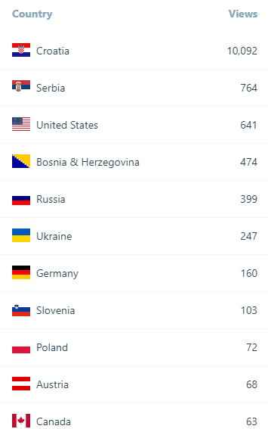
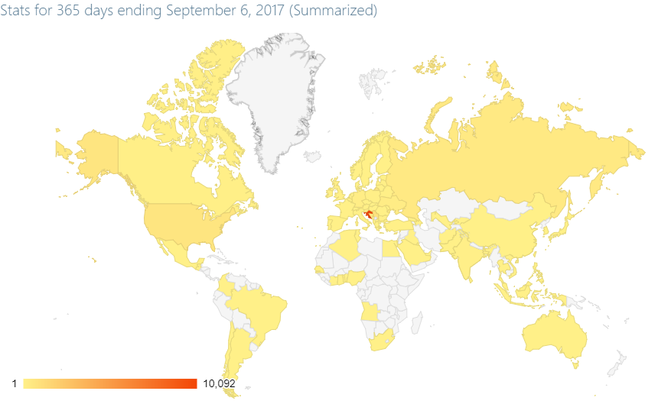
Tko nas "čita"?

Slide 32
Java konferencije u Hrvatskoj
Konferencija | Lokacija | Datum | Broj predavanja | Broj programskih cjelina | Broj sudionika | Sudionici iz zemalja
JavaCro'16 | Rovinj | 10.-12.5.2017. | 50 | 5 | 280 | -
Javantura v3 | Zagreb | 11.2.2017. | 27 | 3 | 310 | -
HrOUG 2016 | Rovinj | 18.-22.10.2016. | 7 (od 96) | 1 (od 9) | 450 | 11
JavaCro'16 | Rovinj | 18.-20.5.2016. | 56 | 5 | 260 | 15
Javantura v3 | Zagreb | 20.2.2016. | 23 | - | 300 | -
JavaCro'15 | Rovinj | 10.-12.5.2015. | 46 | 5 | 200 | 11
Javantura v2 | Zagreb | 15.11.2014. | 16 | - | 160 | -
JavaCro'14 | Poreč | 11.-13.5.2014. | 50 | 5 | 220 | 11
Javantura v1 | Zagreb | 22.2.2014. | 12 | - | 150 | -
WebCamp 2013 | Zagreb | 26.10.2013. | 24 | - | 600 | -
HrOUG 2013 | Rovinj | 15.-19.10.2013. | 11 (od 90) | 1 (od 7) | 370 | 12
JavaCro'13 | Tuhelj | 3.-5.6.2013. | 50 | 5 | 200 | -
HrOUG 2012 | Rovinj | 16.-20.10.2012. | 11 (od 114) | 1 (od 7) | 370 | 13
WebCamp 2012 | Zagreb | 24.11.2012. | 24 | - |  | -
Java 2012 | Tuhelj | 29.-30.5.2012. | 34 | 7 | 170 | -
HrOUG 2011 | Rovinj | 18.-22.10.2011. | 12 (od 96) | 1 (od 9) | 460 | 11

Slide 33
JavaCro i Javantura
#HUJAK #JavaCro #Javantura #proud :-)

Slide 34
Partnerske konferencije
Konferencije koje podržavamo i potpomažemo

Slide 35
Partneri i prijatelji
Notes:
SiOUG logo!!!

Slide 36
Članovi HUJAK-a
Steatoda
Notes:
REFRESH Instantor

Slide 37
Suradnja s Oracle Academy
Prisutni u 100+ zemalja s 2,5 milijuna studenata
100+ obrazovnih institucija u Hrvatskoj
Besplatni tečajevi i radionice
Materijali za učenje
Za učitelje: Java, baze podataka…
Za učenike: Java Fundamentals i Java Foundations
Za studente: Java Programming
Alice i Greenfoot – "Workshop in a Box"
U skladu s obrazovnim standardima
Pomoć u certifikaciji i popusti
Junior Associate Certificate

Slide 38
Workshop in a Box
Naziv radionice | Polaznici | Gradivo | Softver | Sati
Getting Started with Java Using Alice | Bez iskustva u programiranju, učenici viših razreda osnovne i nižih razreda srednjih škola | Osnove programiranja razvojem animiranih 3D priča i igara korištenjem objekata iz galerije | Alice | 8 h
Creating Java Programs with Greenfoot | Razumiju osnovne koncepte programiranja – služi kao prijelaz prema programiranju u Javi, učenici srednje škole | Koncepti i principi objektno-orijentiranog programiranja kroz stvaranje 2D igara | Greenfoot | 16 h
Programming the Finch Robot in Greenfoot | Znaju osnovne koncepte programiranja – služi kao prijelaz prema programiranju u Javi, učenici srednje škole | Koncepti i principi objektno-orijentiranog programiranja upravljanjem robotom | Greenfoot Finch Robot | 16 h
Programming the Finch Robot in Java | Znaju osnovne koncepte programiranja – služi kao prijelaz prema programiranju u Javi, učenici srednje škole | Koncepti i principi objektno-orijentiranog programiranja upravljanjem robotom | Java Finch Robot | 16 h

Slide 39
Tečajevi
Semestralni oblik
Naziv tečaja | Polaznici | Gradivo | Softver | Sati
Java Fundamentals | Bez ili s malo iskustva u programiranju, najčešće stariji učenici srednjih škola | Osnovni koncepti objektne orijentacije, termini i sintaksa te koraci za stvaranje osnovnih programa razvojem 3D animacija, 2D igara i Java aplikacija | Alice Greenfoot Eclipse JDK | 90 h
Java Foundations | S malo iskustva u programiranju, najčešće stariji učenici srednjih škola i mlađi studenti | Osnovni koncepti objektne orijentacije, termini i sintaksa te stvaranje osnovnih programa kroz razvoj i oblikovanje Java aplikacija u okruženju NetBeans | NetBeans JDK | 90 h
Java Programming | S osnovnim iskustvom u programiranju, najčešće mlađi studenti | Napredniji koncepti OO programiranja, uključivo pakete, razrede, generike, iznimke i ulazno-izlazne tokove u okruženju Eclipse | Eclipse JDK | 90 h

Slide 40
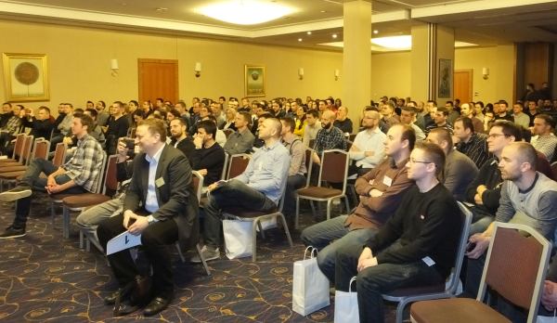
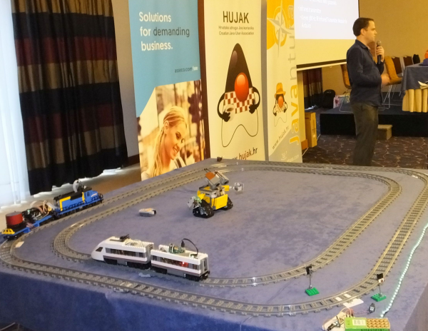
Umjesto zaključka
Poziv na konferenciju Javantura v5
subota, veljača 2017., Zagreb
350+ sudionika, 25+ predavanja

Slide 41
Hvala i pozdrav od HUJAK-a!
Stranica hujak.hr
www.hujak.hr
LinkedIn HUJAK
www.linkedin.com/groups?gid=4320174
Facebook HUJAK.hr
www.facebook.com/HUJAK.hr
Twitter @HUJAK_hr
twitter.com/HUJAK_hr
Notes:
OK

Slide 42
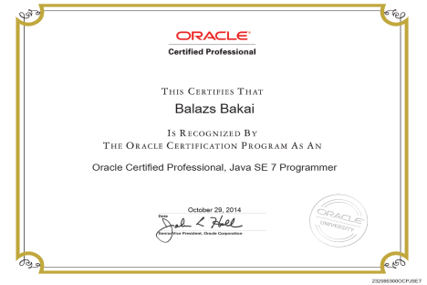
Java certifikacija
Pomoć u Java certifikaciji
Java SE – OCA, OCP, OCM
Java EE – OCE, OCM
Osnovne informacije na hujak.hr
Iskustva i savjeti
Literatura i testovi
Grupe za učenje
Hvala članovima koji su pomogli ☺
Your Name ☺

Slide 43
Mogućnosti Java certifikacija
Oracle Certified Associate (OCA)
Java SE 5/6, 7 ili 8 Programmer
Oracle Certified Professional (OCP)
Java SE 5, 6, 7 ili 8 Programmer
Java ME 1 Mobile Application Developer
Oracle Certified Expert (OCE)
Java EE 6 Enterprise JavaBeans Developer
Java EE 6 Java Persistence API Developer
Java EE 6 Web Services Developer
Java EE 6 Web Component Developer
Java EE 6 JavaServer Faces Developer
Oracle Certified Master (OCM)
Java SE 6 Developer
Java EE 5 ili 6 Enterprise Architect
© HUJAK, 2015
Notes:
http://javarevisited.blogspot.com/2014/09/latest-OCPJP-exam-java-8-certification-oracle-java-se-8.html
http://en.wikipedia.org/wiki/Oracle_Certification_Program

